Slide 1
心・技・態 -LINEにおける改善の真実-
2018年04月24日
伊藤 宏幸
Notes:
「DevOpsDays Tokyo 2018」（https://www.devopsdaystokyo.org/）での発表資料です。

Slide 2
テーマ
LINEが
以下を推進する理由
DevOps
CI/CD
テスト自動化

Slide 3
内容の比率
※具体的事例含む
Why
80%
How
20%

Slide 4



伊藤 宏幸（The HIRO）
@hageyahhoo
LINE株式会社初のSET
RSGT2016/17スピーカー
Agile2014スピーカー

Slide 5
前提／背景

Slide 6
私の担当プロダクト
LINEアプリ
特にサーバーサイド
大量のMicroservices/API
DevOps・CI/CD基盤も含む

Slide 7
これまでのプロダクト開発
ハイスキルなエンジニアの技術力で
多くの課題を解決してきた
最新技術の導入（Thriftなど）
エンジニア視点からの仕様作成関与
テスト自動化・CI/CD・DevOpsツールの活用

Slide 8
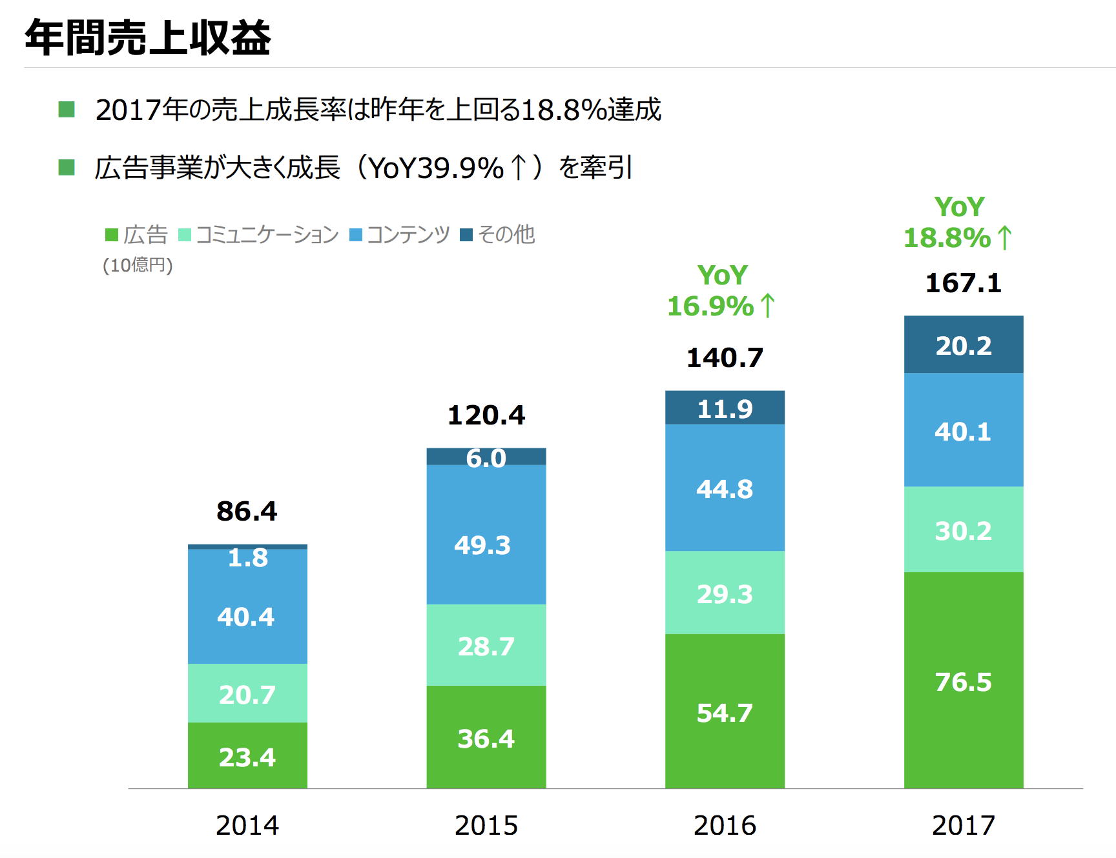
1. 売上の急増
Notes:
「平成29年12月期 通期決算説明会 プレゼンテーション資料」より

Slide 9
2. サービスの急増
サービス年表を作る

Slide 10
3. 社員の急増
グラフを作成する

Slide 11
現在の課題
大企業病予備軍
変換期の混乱の真っ只中
連携サービスでの障害多発（２週に１回）
関係者・開発チームの肥大化
協力会社への依存度の増大

Slide 12
解決方針
大企業病を回避し
内政を軸とした「強い会社」とする！
社員の「生産性」を高め強化する
発見的課題解決の社員・組織とする
あ

Slide 13
解決方針
心
組織文化
技
技術
LINEの
改善
態
ビジネス指向

Slide 14
警告！
キラキラした話はありません！
泥臭い話満載です！

Slide 15
アジェンダ
1. 心：組織文化
2. 技：技術
3. 態：ビジネス指向
4. 今後の課題
5. まとめ

Slide 16
1. 心：組織文化
2. 技：技術
3. 態：ビジネス指向
4. 今後の課題
5. まとめ

Slide 17
プラクティス
失敗を許容する文化
3つのKPI（売上・利益・従業員満足度）
成果物で会話する

Slide 18
1. 失敗を許容する文化
私
こういうことをやりたいのですが…
マネージャー
よし試してみましょう！
試しながら調整しましょう！

Slide 19
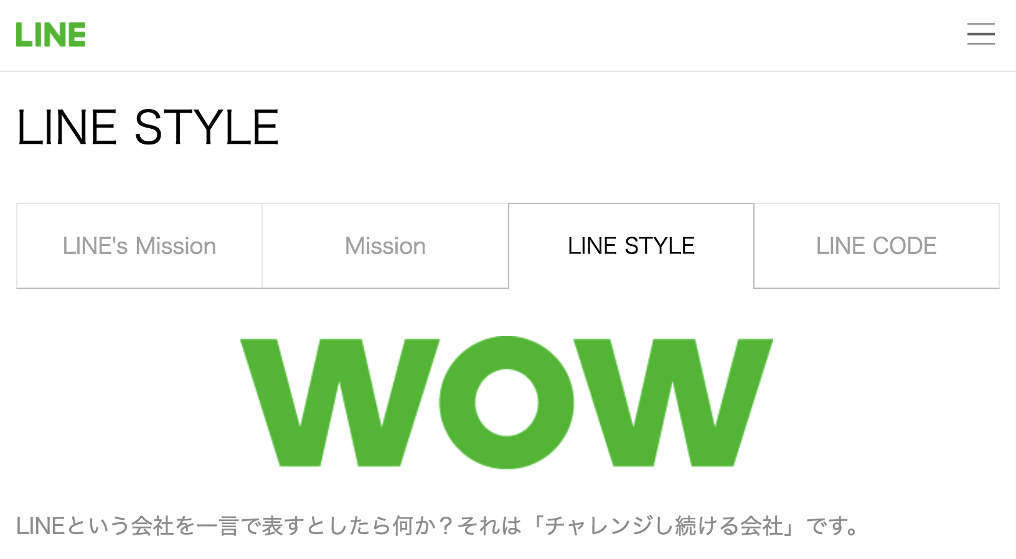
1. 失敗を許容する文化
https://linecorp.com/ja/company/mission

Slide 20
1. 失敗を許容する文化
ENJOY
LINEという会社は、前例の無いことに無謀に挑み、
失敗し、それでもくじけずに戦い続けて生き残ってきた 会社です。
（中略）
私たちの会社には、うまくいってもいかなくても、 情熱を持って挑戦し続ける人・チームを奨励する 文化があります。
https://linecorp.com/ja/company/mission

Slide 21
組織としての「心理的安全性」
（参考）Modern Agile

Slide 22



2. 3つのKPI
売上
利益
従業員満足度
Notes:
楽天株式会社在籍時に、楽天技術研究所（RIT）所長の森 正弥さんから教わった考え方です。
その後の私のあらゆる行動のベースにもなっています。

Slide 23
ビジネスの”3 KPIs”の活用
売上・利益
SETとしての施策・活動は、 全てこれらの向上・改善と関連づけている。
従業員満足度
役員・マネージャー陣（・QA）
不安の発見・言語化とそれらへの共感
数値的効果とスケジュール感の明示
デベロッパー （・QA）
技術的な知識欲の刺激→イノベーション

Slide 24
3. 成果物で会話する
自動テスト結果
a
従業員満足度
a

Slide 25
1. 心：組織文化
2. 技：技術
3. 態：ビジネス指向
4. 今後の課題
5. まとめ

Slide 26
プラクティス
心理的安全性を仕組みとして「作り込む」
テストでシステムを学ぶ
シンプルにみんなを喜ばせる

Slide 27
1. 心理的安全性を「作り込む」
（参考）Modern Agile

Slide 28

2. テストでシステムを学ぶ
自動テストを活用した
プロダクトの仕様・設計の把握
※画像はイメージです

Slide 29
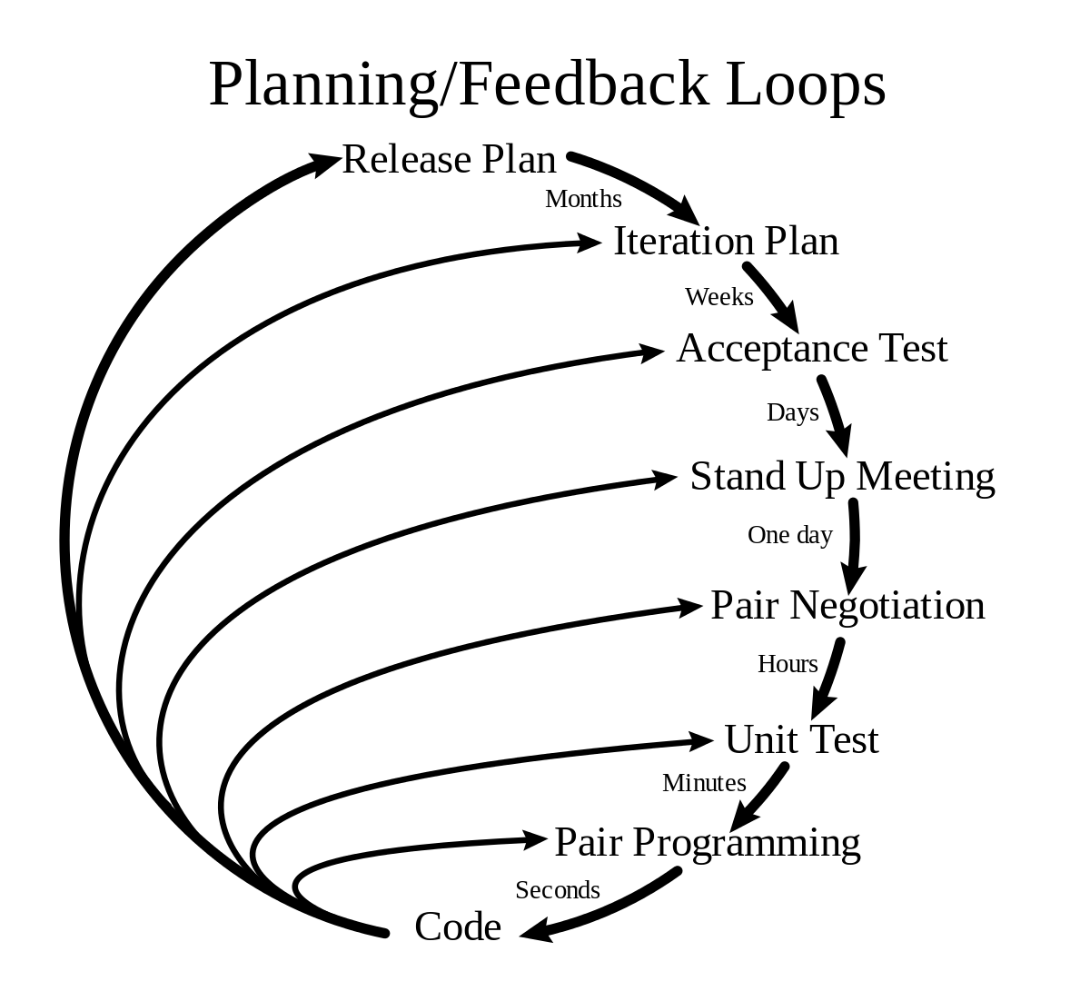
根拠
XPを活用した
高速な学習の仕組みの構築と活用

Slide 30
1) プロダクトを動かして知る
“Tests should help us
understand the SUT.”
（XUnit Test Patterns）
プロダクトの知りたいところを テストスクリプトで動かしてみる
実際に動かすと分かることが多い
いま動作するものが真実 （正しいか否かはまた別）

Slide 31
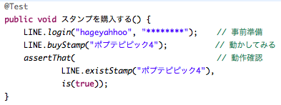
2) 動かすことは簡単
テストスクリプトの書き方と
ツールの使い方を知っていれば、
簡単に動かすことができる
※画像はイメージです

Slide 32
3) 動かしても壊れない（理想）
“Do Not Harm”
（XUnit Test Patterns）
プロダクトとテストスクリプトを 適切に作っていれば、 プロダクトを壊す恐れはない
安心して失敗することができる
何度でも試せる →トライアル＆エラーに適している

Slide 33
3. シンプルにみんなを喜ばせる
作成済のテストを調べ、 開発チームのテストの理解度を知る
誰も気付いていないバグを テストを作って検知・見える化し、 関係者の関心・信頼を得る
CIと組み合わせて障害検知の仕組みとし、開発チームのプロセスを刺激する

Slide 34
1. 心：組織文化
2. 技：技術
3. 態：ビジネス指向
4. 今後の課題
5. まとめ

Slide 35
プラクティス
課題発見と言語化
インパクトを与える
ソリューションリーダー

Slide 36
1. 課題発見と言語化
売上・利益
SETとしての施策・活動は、 全てこれらの向上・改善と関連づけている。
従業員満足度
役員・マネージャー陣（・QA）
不安の発見・言語化とそれらへの共感
数値的効果とスケジュール感の明示
デベロッパー （・QA）
技術的な知識欲の刺激→イノベーション

Slide 37

アジャイルの要素
http://agilemanifesto.org/iso/ja/principles.html

Slide 38

2. インパクトを与える
“Managing impact for a team of TEs and SETs is the job of the TEM.”
（How Google Tests Software）

Slide 39
実施した施策 (1)
1週目 | テストスクリプトを活用し、 プロダクトの課題を発見・提示。
2週目 | SETのゴール・施策案の初版を 役員・マネージャー陣へ提示。
3週目 | プロダクトの静的コード解析結果を提示。 合わせて、定期的に報告する仕組みを構築。
4週目 | 静的コード解析など、導入した施策の 実装方法をデベロッパーへ共有。
5週目 | SETの施策のマイルストーン案を 役員・マネージャー陣へ提示。

Slide 40
実施した施策 (2)
6週目 | SETの施策のマイルストーン案について 役員・マネージャー陣と合意。
7週目 | 世界各拠点に散在していた テストの情報・ツールを1箇所に集約。
8週目 | 障害が多発していたプロダクトに、 自動テストによる障害検知の仕組みを実装。
9週目 | QAとデベロッパーとをつなぎ、 ゴールと施策を共有する定例会を開始。
10週目 | デベロッパーからのテストに関する相談が 急増し、１つ１つ対応。

Slide 41
3. ソリューションリーダー
売上・利益
SETとしての施策・活動は、 全てこれらの向上・改善と関連づけている。
従業員満足度
役員・マネージャー陣（・QA）
不安の発見・言語化とそれらへの共感
数値的効果とスケジュール感の明示
デベロッパー （・QA）
技術的な知識欲の刺激→イノベーション

Slide 42
1. 心：組織文化
2. 技：技術
3. 態：ビジネス指向
4. 今後の課題
5. まとめ

Slide 43
1. 「ゆとり」を作る
全ては、「知る」ことから始まる
アクションには、協力者の支援が必要
上記をスムーズにするために、 アジャイルのプラクティスなどを活用する

Slide 44
2. 開発者が品質を作り込む
全ては、「知る」ことから始まる
アクションには、協力者の支援が必要
上記をスムーズにするために、 アジャイルのプラクティスなどを活用する

Slide 45
3. QA to AQ
全ては、「知る」ことから始まる
アクションには、協力者の支援が必要
上記をスムーズにするために、 アジャイルのプラクティスなどを活用する

Slide 46
4. イノベーション
全ては、「知る」ことから始まる
アクションには、協力者の支援が必要
上記をスムーズにするために、 アジャイルのプラクティスなどを活用する

Slide 47
1. 心：組織文化
2. 技：技術
3. 態：ビジネス指向
4. 今後の課題
5. まとめ

Slide 48
補足1
コストではなくバリューで考える
コスト重視で外注し続けると会社が劣化する
売上・利益の観点から、内製を重視する
然るべき対価をエンジニアらに支払う

Slide 49
補足2
「３つ言わせてください」メソッド
報告の効率化
重要なことだけを言う
3つは説得力のある単位

Slide 50
私の回答
テスト自動化で LINEのビジネスに
貢献する！

Slide 51

結論
アジャイルの 知識・経験を活用し
ビジネスに 貢献しよう！

